Slide 1


Slide 2
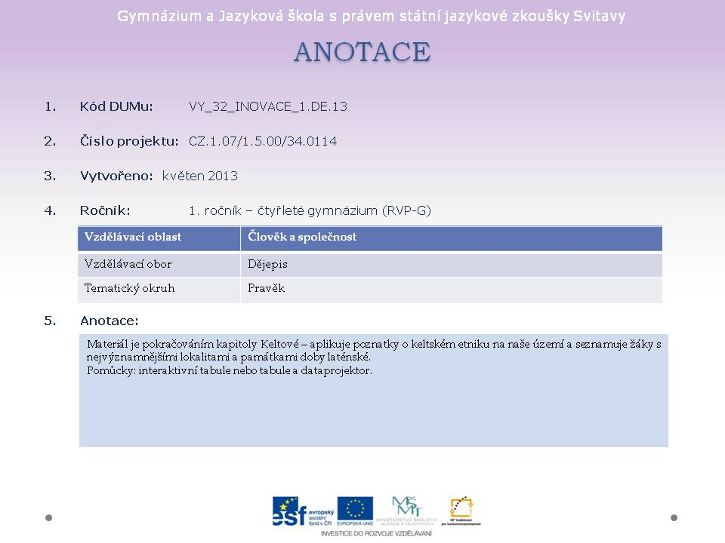

Slide 3
Zopakujte si
Kterou oblast označujeme jako pravlast Keltů?
Ve které době se keltská civilizace ocitla na vrcholu svého vývoje?
Kdo měl v keltské společnosti výsadní postavení?
Kterými dovednostmi se Keltové vyznačovali?
Co bylo typické pro jejich náboženské představy? Jaké svátky slavili?

Slide 4
Keltové na našem území
Keltové na naše území přišli kolem roku 400 př. n. l. Tím začala doba laténská, jinak také mladší doba železná (asi 400 př.n.l. – 0). Keltové se na našem území a ve střední Evropě zdržovali téměř čtyři století.
V Čechách žil kmen Bójů, na Moravě kmen Volků-Tektoságů.
Byl to velmi vyspělý národ, který zanechal našim zemím bohaté dědictví, mj. i název celé země: staré Čechy – Boiohaemum – Bohemia.
Po Keltech se zachovaly i další zeměpisné názvy na území Čech – například názvy řek Labe (Albh, Albis – bílá řeka), Vltavy (Vultava – divoká řeka), Ohře (Aga, Agara – řeka, která má rychlý tok), Jizery (Isara – bystrá řeka), pravděpodobně i Mže (Msa), Otavy (Atava) nebo hory Říp (Rif).

Slide 5
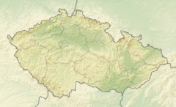
Zakreslete tok řek, jejichž pojmenování má keltský původ
1)

Slide 6
Keltové s sebou na naše území přinesli znalost hrnčířského kruhu, rotačního mlýnku na obilí, techniku smaltování nádob a ozdob, tažené sklo, korále, výrobu látek, vynález pérových nůžek na stříhání vlny a rozvinutou produkci kovového nářadí, například lopaty, krumpáče, kladiva, pilníky, kleště, srpy, kosy, hrábě, skoby, hřebíky, železné radlice, ale i podkovy, řetězy a dveřní panty.

Slide 7
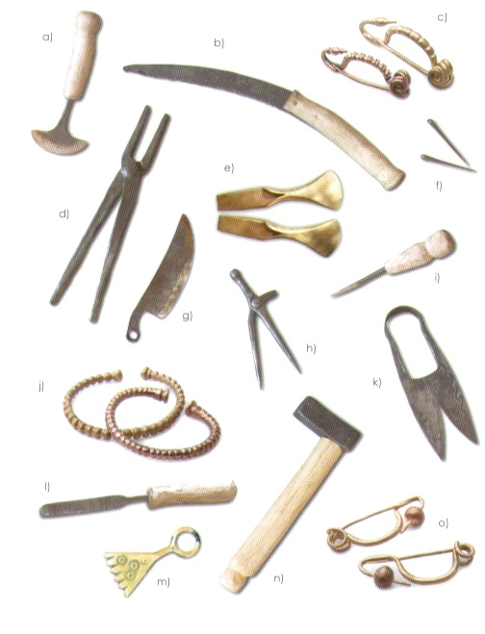
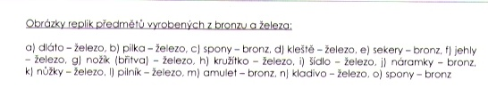
2)

Slide 8
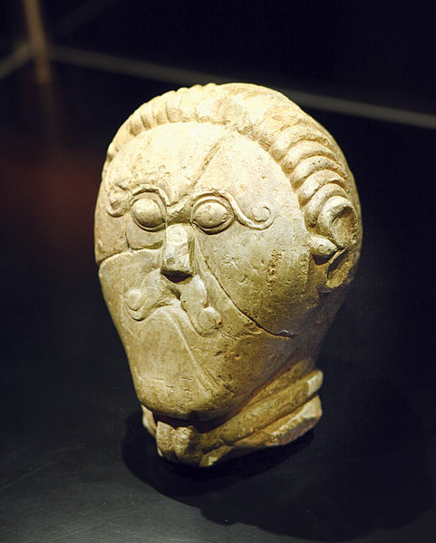
Kamenná plastika hlavy z Mšeckých Žehrovic
Skulptura vysoká cca 25 cm je vyrobena z místní bělo-
hradské opuky a zobrazuje
keltského druida nebo jinou vysoce postavenou osobu. Zobrazený muž má plochý obličej s rovným nosem a zdůrazněnýma blízko u sebe posazenýma očima. Bradu má oholenou, tvář ozdobenou nakroucenými kníry. Nakroucené má i konce obočí. Temeno hlavy má muž vyholené , zatímco na zátylku má drobný copánek. Na krku je zřetelně vyobrazen nákrčník – typický keltský šperk, který svého nositele zařazoval mezi nobilitu.
Památky keltské kultury na našem území
3)

Slide 9
Oppida
V Čechách známe šest jistých oppid: Závist nad Zbraslaví, Stradonice u Berouna, Hrazeny u Sedlčan, Nevězice, Třísov u Českého Krumlova a České Lhotice u Nasavrk, na Moravě pak dvě: Staré Hradisko u Prostějova a Hostýn, jistý není původ hradiště Kotouč u Štramberka (nelze spolehlivě určit, protože bylo zničeno vápencovým lomem). Keltského původu jsou i další sídliště, která se však v oppida nevyvinula nedošlo.

Slide 10
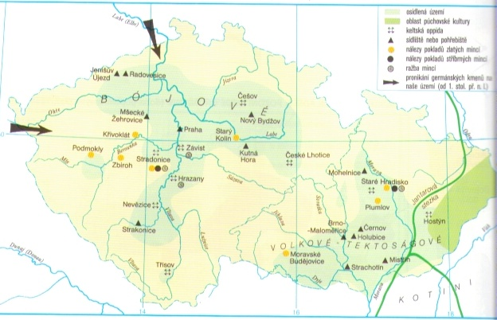
Najděte keltská oppida
4)

Slide 11
Oppidum Závist
Hradiště Závist je největší keltské oppidum v Čechách. Jeho pozůstatky se rozkládají na kopci na pravém břehu Vltavy při jižním okraji Prahy.
Náčrt oppida Pohled k akropoli oppida Závist u Zbraslavi od Lhoty

Slide 12
Oppidum Závist
Akropole byla samotným centrem oppida. Zde vyrostla na přelomu 6. a 5. stol. př. n. l. „exkluzivní“ čtvrť, která se skládala z kamenných staveb, sloužících jako kulturní, náboženské a vojenské centrum. Jedná se o obdélníkový prostor, ohraničený ze tří stran obrovským příkopem. Obehnána byla kamennou hradbou, která byla napojena na centrální opevnění. Prostor měl velikost 80×90 m, s jednou bránou. Komorový systém staveb, který je svou rozlohou a výškou vyrovnávky místy až 6 metrů vysoké unikátním starověkým technickým dílem, měl až tři komorové vrstvy. V centru samotné kamenné akropole stála keltská svatyně o rozměrech 9×10×11 m s ostrými nárožními úhly.

Slide 13
Oppidum Závist
Opevnění tvořily dřevěné palisády umístěné na náspu, kde spolu s dalšími obranými vytvářely celkové opevnění oppida. V pozdějších dobách to byly důmyslně budované dřevěné hradby a brány. Opevnění dosahovalo délky až 9 kilometrů. Závistské opevnění patřilo k nejsilnějším ve střední Evropě.

Slide 14
Oppidum Stradonice
Nacházelo se na náhorní plošině vrchu Hradiště v nadmořské výšce 380 m a zaujímalo plochu 90,3 ha. Oppidum bylo přístupné nejsnáze z jihovýchodní strany, kde je návrší oppida odděleno od okolní krajiny jen mělkým a širokým sedlem.
Oppidum Stradonice nad údolím Berounky - pohled od severozápadu
Vrch Hradiště na jehož temeni leželo oppidum Stradonice - pohled od jihu
Náčrt oppida

Slide 15
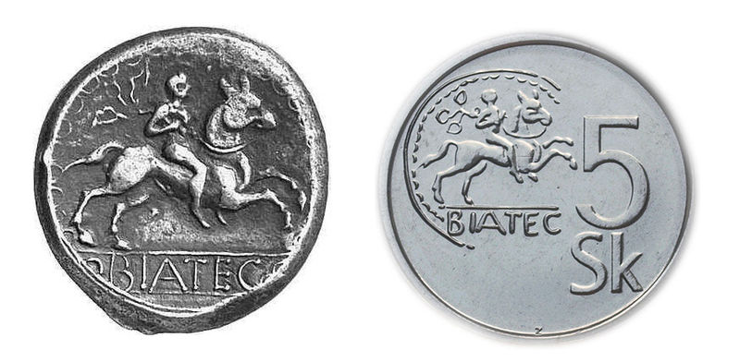
Zajímavost
5)
Originální keltský biatec a jeho replika na bývalé slovenské pětikoruně

Slide 16
zdroje
AUTOR NEUVEDEN. Keltové [online]. [cit. 21.3.2013]. Dostupný na WWW: http://cs.wikipedia.org/wiki/Keltov%C3%A9
PODBORSKÝ, Vladimír. Náboženství pravěkých Evropanů. 1. vyd. Brno: Masarykova univerzita, 2006, 607 s. ISBN 80-210-4178-1.
Výsledná citace:
AUTOR NEUVEDEN. Oppidum Stradonice [online]. [cit. 21.3.2013]. Dostupný na WWW: http://cs.wikipedia.org/wiki/Oppidum_Stradonice
AUTOR NEUVEDEN. Oppidum Stradonice [online]. [cit. 21.3.2013]. Dostupný na WWW: http://cs.wikipedia.org/wiki/Oppidum_Z%C3%A1vist
1) AUTOR NEUVEDEN. wikipedia.cz [online]. [cit. 21.3.2013]. Dostupný na WWW: http://commons.wikimedia.org/wiki/File:Czech_Republic_regions_256px.png
2) THÉR, Richard a kol. Kovy a jejich zpracování v mladší době železné. Neuvedeno: Boii o. s., 2012, ISBN NEUVEDENO, s. 51.
3) CESTU. wikipedia.cz [online]. [cit. 21.3.2013]. Dostupný na WWW: http://cs.wikipedia.org/wiki/Soubor:Stone_sculpture_of_celtic_hero.jpg
4) SEMOTANOVÁ, Eva a Veronika VÁLKOVÁ. Atlas českých dějin. 1. vyd. Ilustrace Dagmar Ježková, Jiří Petráček. Praha: Kartografie Praha, 1998, 88 s. Dějepisné atlasy pro střední školy. ISBN 80-701-1501-7, s. 10
5) MATISSEK. wikipedia.cz [online]. [cit. 21.5.2013]. Dostupný na WWW: http://cs.wikipedia.org/wiki/Soubor:Web_Biatec.jpg

